Slide 1
国際人権論１
移動社会における国際人権

Slide 2
国家が保障する「人権」と同じレベルでの国際社会が保障する「国際人権」はあるのか→国際条約が発効し、批准した国家が国内で保障するのが現在の形
国際人権法学会「人権をめぐる国際的および国内的諸問題を、関連学問諸領域の協力によって研究し、もって人権の伸張に資することを目的」

Slide 3
扱うテーマ
人権と国家（国際人権の可能性）
国籍
参政権
公務就任権
難民
ハーグ条約
国際課税論

Slide 4
人権は無力なのか
膨大な難民（パレスチナ・シリア・アフガン他）
レイプ被害者が処刑（イラン）
カースト違いの恋愛→殺害（インド）
キリスト教故に死刑判決（スーダン）
人権抑圧状況の他国からの干渉（内政干渉か）

Slide 5
国際人権問題の位相
国家間の人権状況の相違
人権が守られている国と無縁な国
死刑（ＥＵ廃止が条件～中国・イスラム国家）
麻薬（合法～死刑）
移動に伴う権利問題の発生
参政権・公務就任権・教育権
国家内の人権状況の相違
最新医療～医療を受けられない層（米）

Slide 6
人権から国際人権へ１
人権は市民革命を経て確立
イギリス・アメリカ・オランダ
女性の権利は大戦の後に拡大
権利の主体の問題（権利の二重性）
フランスの人権宣言「人と市民の権利宣言」
人間としての権利
市民としての権利 公民権
人間としての権利も、国家が保障

Slide 7
人権から国際人権へ２
社会権の登場
権利保護の主体の問題
「人の権利」も国家が保障（保障しない国家も多い）
「国家の不干渉（自由権）」と「国家の積極的干渉（社会権）」という正反対の権利
国家の民主主義の程度・経済力に左右される → 国際人権の必要

Slide 8
世界人権宣言１
1948年、世界人権宣言(国連総会)
(拘束力はないと考えられている)
第1条
すべての人間は、生れながらにして自由であり、かつ、尊厳と権利とについて平等である。人間は、理性と良心とを授けられており、互いに同胞の精神をもって行動しなければならない。

Slide 9
世界人権宣言2
第26条すべて人は、教育を受ける権利を有する。教育は、少なくとも初等の及び基礎的の段階においては、無償でなければならない。初等教育は、義務的でなければならない。技術教育及び職業教育は、一般に利用できるものでなければならず、また、高等教育は、能力に応じ、すべての者にひとしく開放されていなければならない。
教育は、人格の完全な発展並びに人権及び基本的自由の尊重の強化を目的としなければならない。教育は、すべての国又は人種的若しくは宗教的集団の相互間の理解、寛容及び友好関係を増進し、かつ、平和の維持のため、国際連合の活動を促進するものでなければならない。
親は、子に与える教育の種類を選択する優先的権利を有する。

Slide 10
国際人権規約1
1966年採択
Ａ規約「経済的、社会的及び文化的権利に関する国際規約」
Ｂ規約「市民的及び政治的権利に関する国際規約」
「市民的及び政治的権利に関する国際規約の選択議定書」(日本は批准していない)
1976年発効

Slide 11
国際人権規約2
批准することによって、拘束力が発生する
第１条この議定書の締約国となる規約の締約国は、規約に規定するいずれかの権利の当該締約国による侵害の犠牲者であると主張する当該締約国の管轄の下にある個人からの通報を委員会が受理しかつ検討する権限を有することを認める。委員会は、この議定書の締約国でない規約の締約国についての通報を受理してはならない。

Slide 12
国籍とは何か 無国籍だと
国籍は国民国家とともに発生（それ以前は支配者、共同体が存在を認証。余所者でも信用があれば可）
憲法⇒国民の権利を規定
無国籍者は、その権利を受けられない。安全が脅かされたとき国が守ってくれない。
無国籍の発生:亡命、出生届無し・無効、国籍剥奪

Slide 13
国籍問題に直面した人達
王貞治
大相撲問題（親方と国籍）
蓮舫（cf ドイツの国籍法改訂)
アインシュタイン ドイツ→無国籍（自発的）→スイス→アメリカ
ハンナ・アレント 1933－1951無国籍 「国民国家の崩壊と人権の終焉」

Slide 14
国籍の問題
国籍は国民国家とともに発生
属人主義と属地主義
日本は完全な属人主義(永住権のある外国人には国籍を与える弱い属人主義もある)
アメリカは完全な併用
単独国籍と二重国籍
国際法の原則は単独国籍主義
現在は二重国籍容認の国も少なくない(国籍離脱で財産権放棄を強制する弊害への対応)

Slide 15
重国籍
国籍は一つという原則(第一次大戦後）⇒現在は国際人権としては、重国籍容認（国家の政策で決まる）
国家から:単一を要請（忠誠／保障の重複）
個人か:複数を可とすることを要請(財産所有・文化と職業の区別）

Slide 16
外国人参政権
憲法
第四十三条 両議院は、全国民を代表する選挙された議員でこれを組織する。
第九十三条 地方公共団体には、法律の定めるところにより、その議事機関として議会を設置する。
○２ 地方公共団体の長、その議会の議員及び法律の定めるその他の吏員は、その地方公共団体の住民が、直接これを選挙する。

Slide 17
外国人参政権２
公職選挙法
第九条 日本国民で年齢満二十年以上の者は、衆議院議員及び参議院議員の選挙権を有する。
２ 日本国民たる年齢満二十年以上の者で引き続き三箇月以上市町村の区域内に住所を有する者は、その属する地方公共団体の議会の議員及び長の選挙権を有する。

Slide 18
外国人参政権３
公明党中心に２１世紀初頭まで外国人に地方選挙の選挙権を与える法案を提出
賛成論
憲法９３条は「住民」となっている。（最高裁は政治判断との立場、違憲とはしていない）
すべての住民の意思を反映させるのがよい
反対論
法は否定
外国人に政治を任せると外国の意思が反映

Slide 19
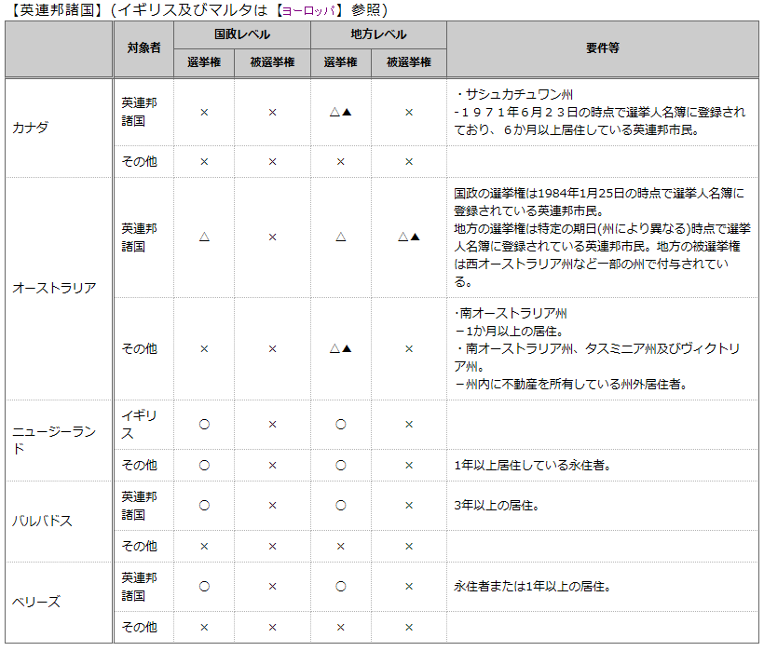

Slide 20
